Slide 1
第二章
命题逻辑等值演算
2.1 等值式
2.2 析取范式和合取范式
2.3 联结词的完备集

Slide 2




第二章 命题逻辑等值演算
2.1 等值式
定义2.1 设A,B是两个命题公式，若A，B构成的等价式A ↔ B为重言式，则称A与B是等值的，记作A⬄ B。
即A ⬄ B的充要条件是A ↔ B为重言式。
注意：1、⬄与=的区别；
2、⬄与↔的区别；
3、A⬄1,则A为重言式， A⬄0,则A为矛盾式。
判断两个公式等值的方法1：真值表法（只需要说明A和B的真值表相同即可）。
上页 下页 返回 结束

Slide 3
第二章 命题逻辑等值演算
例2.2：判断公式 p→(q→r)和(p∧q)→r是否等值。
p | q | r | p ∧ q | q→r | p→(q→r) | (p ∧ q) → r
0 | 0 | 0 | 0 | 1 | 1 | 1
0 | 0 | 1 | 0 | 1 | 1 | 1
0 | 1 | 0 | 0 | 0 | 1 | 1
0 | 1 | 1 | 0 | 1 | 1 | 1
1 | 0 | 0 | 0 | 1 | 1 | 1
1 | 0 | 1 | 0 | 1 | 1 | 1
1 | 1 | 0 | 1 | 0 | 0 | 0
1 | 1 | 1 | 1 | 1 | 1 | 1
由真值表可知，两个公式为等值式。
上页 下页 返回 结束

Slide 4
练习：用真值表证明：
(1) p → q ⬄ ⎤ p ∨q (蕴含等值式）
(2) p∨( p ∧ q) ⬄ p （吸收律）
(3) ⎤ (p∨q) ⬄ ⎤ p ∧ ⎤ q （迪摩根律）
(4) (p∧⎤ q) ∨(⎤ p∧q) ⬄ (p∨q) ∧⎤ ( p ∧ q)
要说明两公式不等值，只需要找到一个赋值，在该赋值下两公式的真值不同即可。
例如：p→(q→r)和(p→q)→r
P=0,r=0 ?
上页 下页 返回 结束

Slide 5
第二章 命题逻辑等值演算
用真值表法判断两个公式是否等值在命题变项较多时，工作量是很大的。证明公式等值的另一个方法是利用已知的等值式通过代换得到新的等值式。事实上，我们有如下命题：
设A是含有命题变项p₁， p₂，…， p_{n}的命题公式,A₁，A₂， …， A_{n}是任意的命题公式。对每一个i，把p_{i}在A中的所有出现都替换成A_{i}所得到的新公式记为B。那么如果A是重言式，则B也是重言式。
根据p ↔ ⎤ ⎤ p是重言式和上面的命题，对任意公式A，都有A↔⎤ ⎤ A是重言式，即A⬄⎤ ⎤ A。
上页 下页 返回 结束

Slide 6
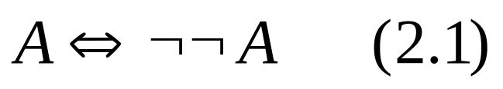
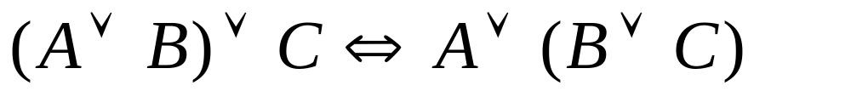
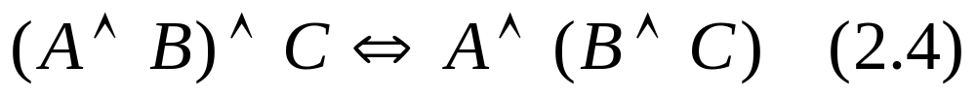
下面给出16组重要的等值式
1、双重否定律
2、幂等律
3、交换律
4、结合律
上页 下页 返回 结束

Slide 7
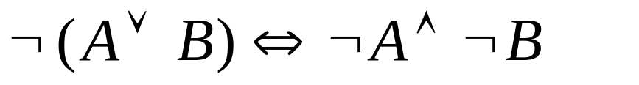
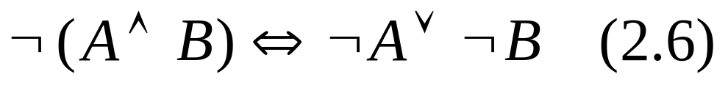
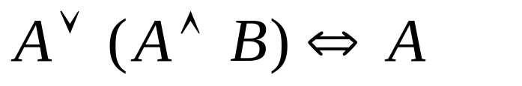
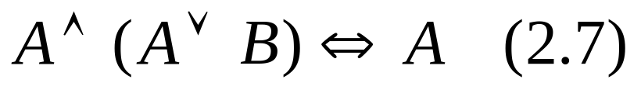
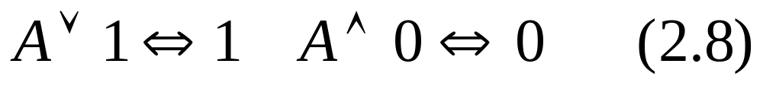
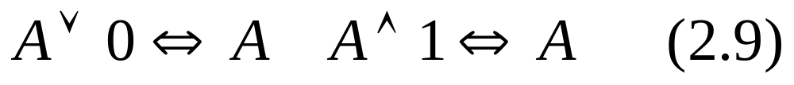
5、分配律
6、德摩根律
7、吸收律
8、零律
9、同一律
上页 下页 返回 结束

Slide 8
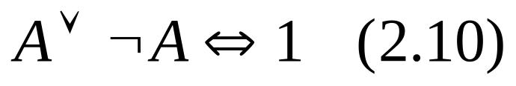
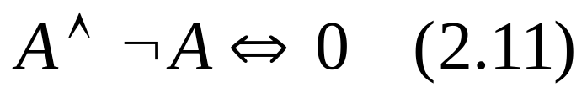
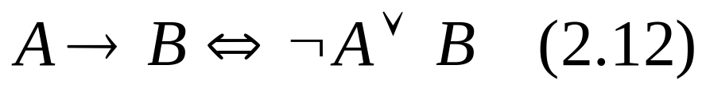
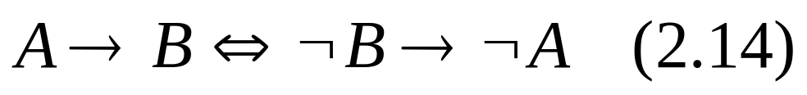
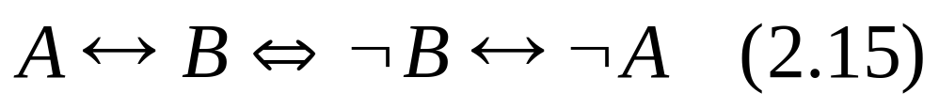
10、排中律
11、矛盾律
12、蕴涵等值式
13、等价等值式
14、假言易位
15、等价否定等值式
16、归谬论
上页 下页 返回 结束

Slide 9
第二章 命题逻辑等值演算
需要记忆的16组重要的等值式模式。
注意：这16组等值式模式中的A,B,C是元语言符号，可代表任意的公式，用一公式代替它们，就得到原等值式模式的代入实例。
等值演算：由已知的等值式推演出另外一些等值式的过程。
等值演算中使用的一条重要规则：置换规则
设Φ(A)是含公式A的命题公式， Φ(B)是用公式 B置换了Φ(A)中所有（或部分）的A后得到的命题公式，若B ⬄ A，则Φ(A) ⬄ Φ(B)。
上页 下页 返回 结束

Slide 10
第二章 命题逻辑等值演算
等值演算的用途一：证明等值式（方法2）。
例：验证p→(q→r) ⬄(p ∧ q) → r
右边 ⬄ ⎤ (p ∧ q) ∨ r (蕴涵等值式)
⬄ (⎤ p ∨ ⎤ q) ∨ r (德摩根律)
⬄ ⎤ p ∨ (⎤ q ∨ r) (结合律)
⬄ ⎤ p ∨ ( q → r) (蕴涵等值式)
⬄ p → ( q → r) (蕴涵等值式)
上页 下页 返回 结束

Slide 11
第二章 命题逻辑等值演算
练习：
1. (p∧⎤ q) ∨(⎤ p∧ q) ⬄ (p ∨ q) ∧ ⎤ (p∧ q)
2. ((p→q) ∧(p→r)) ⬄ p →( q ∧ r)
3. (p ∨ q) →r ⬄ (p → r) ∧ (q → r)
(例2.3)
上页 下页 返回 结束

Slide 12
第二章 命题逻辑等值演算
等值演算的用途二：判断公式类型。
例：判断公式(p→q) ∧ p → q的类型
原式⬄ ⎤ ((p→q) ∧ p) ∨ q
⬄ ⎤ ((⎤p ∨ q) ∧ p) ∨ q
⬄ ⎤ (⎤p ∨ q) ∨ ⎤ p ∨ q
⬄ (p ∧ ⎤ q) ∨ ⎤ p ∨ q
⬄ (p ∨ ⎤ p) ∧ (⎤ p ∨ ⎤ q) ∨ q
⬄ 1 ∧ (⎤ p ∨ ⎤ q) ∨ q
⬄ (⎤ p ∨ ⎤ q) ∨ q ⬄ ⎤ p ∨ (⎤ q ∨ q)
⬄ ⎤ p ∨ 1 ⬄ 1
所以为永真式。
上页 下页 返回 结束

Slide 13
第二章 命题逻辑等值演算
练习：判断下列公式的类型。
1、 ((p→q)∧(q→r)) →(p→r)
2、 ⎤ (p→q) ∧ q
3、 ((p ∨ p) → r) ↔ s
上页 下页 返回 结束

Slide 14
第二章 命题逻辑等值演算
等值演算的用途三：文字断案问题。
例2.6：某勘探队有3名队员，有一天取得一块矿样，3人判断如下：
甲说：这不是铁，也不是铜。
乙说：这不是铁，是锡。
丙说：这不是锡，是铁。
经实验室鉴定发现，其中一人的两个判断全对，一人判对一半，另一人全错。试根据以上情况，判断矿样的种类。
上页 下页 返回 结束

Slide 15
第二章 命题逻辑等值演算
解: 设 p:矿样是铁。q :矿样是铜。r :矿样是锡。
根据题设知有六种情况：
①甲正确，乙对一半，丙全错；
②甲正确，乙全错，丙对一半；
③甲对一半，乙正确，丙全错；
④甲对一半，乙全错，丙正确；
⑤甲全错，乙正确，丙对一半；
⑥甲全错，乙对一半，丙正确。
上页 下页 返回 结束

Slide 16
第二章 命题逻辑等值演算
以上六种情况对应公式分别为：
①(⎤p∧⎤q) ∧((⎤p∧⎤r)∨(p∧r)) ∧(⎤p∧r) ⬄0
② (⎤p∧⎤q) ∧(p∧⎤r)∧((p∧r)∨(⎤p∧⎤ r)) ⬄0
③((⎤p∧q)∨(p∧⎤q))∧(⎤p∧r)∧(⎤p∧r)⬄⎤p∧q ∧r
④ ((⎤p∧q)∨(p∧⎤q))∧(p∧⎤r)∧(p∧⎤ r)⬄p∧⎤ q∧ ⎤ r
⑤ (p∧q)∧(⎤ p∧r)∧((p∧r)∨(⎤p∧⎤ r)) ⬄0
⑥ (p∧q)∧ ((⎤p∧⎤r) ∨( p∧r) ) ∧ (p∧⎤ r) ⬄0
上页 下页 返回 结束

Slide 17
第二章 命题逻辑等值演算
解: 设 判断经过为F，则：
F ⬄ ① ∨② ∨ ③ ∨ ④ ∨ ⑤ ∨ ⑥
⬄ (⎤ p∧q ∧r) ∨(p∧⎤ q ∧⎤ r)
但不能同时为铜又为锡，因而只能对应
p∧ ⎤ q ∧ ⎤ r，
即不是铜，也不是锡，而是铁。
#
上页 下页 返回 结束

Slide 18
第二章 命题逻辑等值演算
2.2 析取范式与合取范式
定义2.2
文字：命题变项及其否定式统称为文字。
如：p , ⎤ q
简单析取式：仅有有限个文字组成的析取式。
如：p , ⎤ q , p ∨ q , p ∨ ⎤ q ∨ r
简单合取式：仅有有限个文字组成的合取式。
如：p , ⎤ q , p ∧ q , p ∧ ⎤ q ∧ r
上页 下页 返回 结束

Slide 19
第二章 命题逻辑等值演算
为方便起见，有时用A_{i}表示一个简单析取/合取
式。设A_{i}为： p ∨ q ∨ ⎤ r ∨ s ∨ t ∨ ⎤ p
或设A_{i}为： p ∧ q ∧ ⎤ r ∧ s ∧ t ∧ ⎤ p
定理2.1
（1）一个简单析取式是重言式⬄它同时含有某个命题变项及其否定式。
（2）一个简单合取式是矛盾式⬄它同时含有某个命题变项及其否定式。
上页 下页 返回 结束

Slide 20
第二章 命题逻辑等值演算
定义2.3
析取范式：由有限个简单合取式构成的析取式。
如：p ∨ ⎤q ， (p ∧ q) ∨(p ∧ ⎤ q ∧ r)
合取范式：由有限个简单析取式构成的合取式。
如：p ∧ ⎤ q , （p ∨ q）∧（ p ∨ ⎤ q ∨ r）
范式：析取范式与合取范式统称为范式。
设A_{i}(i=1,2,3,…n)为简单合取式，则
A=A₁ ∨ A₂ ∨ …… ∨ A_{n}就是析取范式，
设A_{i}(i=1,2,3,…n)为简单析取式，则
B=A₁ ∧ A₂ ∧ …… ∧ A_{n}就是合取范式。
上页 下页 返回 结束

Slide 21
第二章 命题逻辑等值演算
注意：一个简单合取式既是析取范式，又是合取范式；
一个简单析取式既是合取范式，又是析取范式。
定理2.2
（1）一个析取范式是矛盾式⬄它的每个简单合取式都是矛盾式。
（2）一个合取范式是重言式⬄它的每个简单析取式都是重言式。
上页 下页 返回 结束

Slide 22
第二章 命题逻辑等值演算
定理2.3 (范式存在定理)
任一个命题公式都存在着与之等值的析取范式与合取范式。
求取步骤：
(1) 消去→和↔联结词 。利用下列等值式：
A → B ⬄(⎤ A ∨ B)
A ↔ B ⬄( ⎤ A ∨ B) ∧ (A ∨ ⎤ B)
上页 下页 返回 结束

Slide 23
第二章 命题逻辑等值演算
(2) 否定联接词的消去或内移。
利用下列等值式：
⎤ ⎤ A ⬄ A
⎤ ( A ∨ B) ⬄ ⎤ A ∧ ⎤ B
⎤ ( A ∧ B) ⬄ ⎤ A ∨ ⎤ B
(3) 利用分配律：
C ∧( A ∨ B) ⬄ （C∧ A） ∨ （C ∧ B）
C ∨( A ∧ B) ⬄ （C ∨ A） ∧ （C ∨ B）
上页 下页 返回 结束

Slide 24
第二章 命题逻辑等值演算
例2.7：求(p → q) ↔ r的析取/合取范式。
原式⬄((p → q) → r) ∧ (r →(p → q) )
⬄(⎤ (p → q) ∨ r) ∧(⎤ r ∨(p → q) )
⬄(⎤ (⎤ p ∨ q) ∨ r) ∧(⎤ r ∨⎤p ∨ q )
⬄((p ∧ ⎤ q) ∨ r) ∧(⎤ r ∨⎤p ∨ q )
⬄(p∨r)∧(⎤ q∨r)∧(⎤ r∨⎤p∨q ) (合取范式)
⬄((p∧⎤ q) ∧(⎤ r∨⎤p ∨ q ) )∨ (r ∧(⎤ r∨⎤p∨q )
⬄((p∧⎤ q) ∧(⎤ r∨⎤ p∨ q ) )∨ (r ∧(⎤ r∨⎤p∨q )
⬄(p∧⎤ q ∧⎤ r )∨ (r ∧⎤p) ∨(r ∧ q ) (析取范式)
上页 下页 返回 结束

Slide 25
第二章 命题逻辑等值演算
注意：（1）范式不是唯一的；
（2）求范式的方法也不是唯一的。
练习：求析取/合取范式。
1、(⎤ p → q) ∧ (p → r)
2、 (p → q) ∨ (p∧ r)
上页 下页 返回 结束

Slide 26
第二章 命题逻辑等值演算
解：
1、 (⎤ p → q) ∧(p → r)
⬄ (p ∨q) ∧(⎤ p ∨ r) (合取范式)
⬄ ((p ∨q) ∧⎤ p) ∨ ((p ∨q) ∧ r)
⬄ ((p ∧⎤ p) ∨(q ∧⎤ p)) ∨ ((p ∧ r) ∨(q ∧ r))
⬄ (q ∧⎤ p) ∨ (p ∧ r) ∨(q ∧ r) (析取范式)
上页 下页 返回 结束

Slide 27
第二章 命题逻辑等值演算
解：
2、(p → q) ∨ (p∧ r)
⬄ (⎤ p ∨q) ∨( p∧ r )
⬄ ⎤ p ∨q ∨( p∧ r ) (析取范式)
⬄ ((p ∧ r) ∨ ⎤ p) ∨ q
⬄ ((p ∨ ⎤ p) ∧(⎤ p ∨ r)) ∨q
⬄ (p ∨ ⎤ p ∨q ) ∧(⎤ p ∨ r ∨q ) (合取范式)
⬄ (1 ∨q ) ∧(⎤ p ∨ r ∨q )
⬄ ⎤ p ∨ r ∨q
上页 下页 返回 结束

Slide 28
第二章 命题逻辑等值演算
定义2.4
在含有n个命题变项的简单合（析）取式中，若每个命题变项和它的否定不同时出现，而二者之一必出现且仅出现一次，且第i个命题变项或它的否定式出现在从左算起的第i位上（若命题变项无角标，就按字母顺序），称这样的简单合（析）取式为极小（大）项。
考虑：n个命题变项可产生多少个极小（大）项？
上页 下页 返回 结束

Slide 29
第二章 命题逻辑等值演算
可以观察到：
每个极小项，如p₁ ∧ p₂ ∧ p₃ ∧… ∧ p_{n},有且仅有一个成真赋值，若成真赋值所对应的二进制数转化为十进制数为i，就将所对应的极小项记作m_{i}。
每个极大项，如p₁ ∨ p₂ ∨ p₃ ∨ … ∨ p_{n},有且仅有一个成假赋值，若成假赋值所对应的二进制数转化为十进制数为i，就将所对应的极大项记作M_{i}。
上页 下页 返回 结束

Slide 30
第二章 命题逻辑等值演算
3个命题变项，8个极小项对应情况如下：
¬ p∧¬q∧¬r ——000 —— 0, 记作m₀；
¬ p∧¬q∧r ——001 —— 1, 记作m₁；
¬ p∧q∧¬r ——010 —— 2, 记作m₂；
¬ p∧q∧r ——011 —— 3, 记作m₃；
p∧¬q∧¬r ——100 —— 4, 记作m₄；
p∧¬q∧r ——101 —— 5, 记作m₅；
p∧q∧¬r ——110 —— 6, 记作m₆；
p∧q∧r ——111 —— 7, 记作m₇.
上页 下页 返回 结束

Slide 31
第二章 命题逻辑等值演算
定理2.4 极小项与极大项关系
设m_{i}和M_{i}是命题变项p₁ ， p₂ ，… ， p_{n}形成的极小项和极大项，则
⎤ m_{i} ⬄ M_{i} ， ⎤ M_{i} ⬄ m_{i}
定义2.5
设由n个命题变项构成的析（合）取范式中所有的简单合（析）取式都是极小（大）项，且无重复出现，则称该析（合）取范式为主析（合）取范式。
上页 下页 返回 结束

Slide 32
第二章 命题逻辑等值演算
定理2.5
任何命题公式都存在着与之等值的主析取范式和主合取范式，并且（在不计极小（大）项的顺序的前提下）是唯一的。
证明：(1)存在性，即求解方法。
A_{i} ⬄ A_{i} ∧ 1⬄ A_{i} ∧(p_{j} ∨ ⎤ p_{j})
⬄ (A_{i} ∧ p_{j} ) ∨(A_{i} ∧ ⎤ p_{j})
A_{i} ⬄ A_{i} ∨ 0⬄ A_{i} ∨(p_{j} ∧ ⎤ p_{j})
⬄ (A_{i} ∨ p_{j} ) ∧(A_{i} ∨ ⎤ p_{j})
上页 下页 返回 结束

Slide 33
第二章 命题逻辑等值演算
(2) 唯一性
设F₁和F₂都是命题公式F的主析取范式。则F₁ ⬄ F₂。现证明F₁和F₂含有的极小项是相同的。用反证法，若m_{i}在F₁中，不在F₂中，则赋值i对公式F₁为真，对F₂为假。这与F₁和F₂等值矛盾，因此F₁中的极小项都在F₂中，同理， F₂中的极小项都在F₁中，所以，若不计极小项的顺序， F₁和F₂相等。
上页 下页 返回 结束

Slide 34
第二章 命题逻辑等值演算
进一步的说明：（以求主析取范式为例）
（1）要根据原公式中命题变项来确定极小项中文字，它们个数相同。
（2）在求解过程中，重复出现的文字、极小项，只要保留一个。
（3）在求解过程中，若析取范式中有简单合取式为矛盾式，则消去。
（4）最后将求得的极小项按下标从小到大的顺序排列。
上页 下页 返回 结束

Slide 35
第二章 命题逻辑等值演算
例：求例2.7的主析取/合取范式。
接前⬄(p∧⎤q ∧⎤r )∨ (r ∧⎤p) ∨(r∧q ) (析取范式)
⬄ (p∧⎤q ∧⎤r )∨ ((q∨ ⎤q) ∧(r ∧⎤p)) ∨
((p∨ ⎤p) ∧(r ∧ q ))
⬄ (p∧⎤q ∧⎤ r )∨ (⎤p ∧ q ∧ r) ∨ (⎤p ∧ ⎤q ∧ r)
∨ (p ∧ q ∧ r) ∨(⎤p∨ q ∧r)
⬄ (p∧⎤q ∧⎤r )∨ (⎤p ∧ q ∧ r) ∨ (⎤p ∧ ⎤q ∧ r)
∨ (p ∧ q ∧ r)
⬄ m₁∨ m₃∨m₄∨ m₇ (主析取范式)
上页 下页 返回 结束

Slide 36
第二章 命题逻辑等值演算
例：求例2.7的主析取/合取范式。
接前⬄(p∨r)∧(⎤q∨r)∧(⎤r∨⎤p∨q )
(合取范式）
((p∨r)∨(q∧⎤q))∧((p∧⎤p)∨(⎤q∨r))∧
(⎤ r∨⎤p∨q )
(p∨q∨r)∧(p∨⎤q∨r)∧(⎤p∨⎤q∨r)∧
(p∨⎤q∨r) ∧(⎤p∨q∨⎤ r)
(p∨q∨r)∧(p∨⎤q∨r)∧(⎤p∨⎤q∨r)∧
(⎤p∨q∨⎤ r)
M₀∧M₂∧M₅∧ M₆ (主合取范式)
上页 下页 返回 结束

Slide 37
第二章 命题逻辑等值演算
可以看出，主析取范式的极小项的下标（对应的0，1符号串）恰为原命题公式的成真赋值，而主合取范式的极大项的下标（对应的0，1符号串）恰为原命题公式的成假赋值。它们二者是互“补”的。
练习：求主析取/合取范式。
1、(⎤p → q) ∧(p → r)
2、 (p → q) ∨(p∧ r)
上页 下页 返回 结束

Slide 38
第二章 命题逻辑等值演算
解：1、接上
⬄ (p ∨q) ∧(⎤ p ∨ r) (合取范式)
⬄ ((p ∨q) ∨(r ∧⎤ r)) ∧((⎤ p ∨r) ∨(q∧⎤ q))
⬄ (p∨q∨r)∧(p∨q∨⎤r)∧(⎤p∨q∨r)∧(⎤p∨⎤q∨r)
(主合取范式)
⬄ M₀∧M₁∧M₄∧ M₆
上页 下页 返回 结束

Slide 39
第二章 命题逻辑等值演算
解：1、接上
⬄ (q ∧⎤ p) ∨ (p ∧ r) ∨(q ∧ r) (析取范式)
⬄ ((⎤ p∧q) ∧(r∨⎤r )) ∨ ((p ∧r) ∧(q ∨⎤q)) ∨
(( q∧r) ∧(p∨ ⎤p ))
⬄ … …
⬄(p∧q∧r)∨(p∧⎤q∧r)∨(⎤p∧q∧r)∨(⎤p∧q∧⎤r)
(主析取范式)
⬄ m₂∨ m₃∨m₅∨ m₇
上页 下页 返回 结束

Slide 40
第二章 命题逻辑等值演算
解：2、接上
⬄ ⎤ p ∨q ∨( p∧ r ) (析取范式)
⬄(⎤p∧(q∨⎤q))∨((p∨⎤p)∧q)∨((p∧r)∧(q∨⎤ q))
⬄ ……
⬄ (⎤p∧⎤q∧⎤r)∨(⎤p∧⎤q∧r)∨(⎤ p∧q∧⎤ r)∨
(⎤p∧q∧r)∨(p∧q∧⎤r)∨( p∧⎤q∧r)∨
(p∧ q∧r) (主析取范式)
⬄ m₀ ∨ m₁ ∨ m₂ ∨ m₃∨m₅ ∨ m₆∨ m₇
上页 下页 返回 结束

Slide 41
第二章 命题逻辑等值演算
解：2、接上
⬄ (p ∨ ⎤ p ∨q ) ∧(⎤ p ∨ r ∨q ) (合取范式)
⬄ (1 ∨q ) ∧(⎤ p ∨ r ∨q )
⬄ ⎤ p ∨q ∨r (主合取范式)
⬄ M₄
上页 下页 返回 结束

Slide 42
第二章 命题逻辑等值演算
求主范式的真值表法:(当变项的数目较少时使用)
例：已知公式 (p → q) ∧r 的真值表如下。
p | q | r | i | (p → q) ∧r
0 | 0 | 0 | 0 | 0
0 | 0 | 1 | 1 | 1
0 | 1 | 0 | 2 | 0
0 | 1 | 1 | 3 | 1
1 | 0 | 0 | 4 | 0
1 | 0 | 1 | 5 | 0
1 | 1 | 0 | 6 | 0
1 | 1 | 1 | 7 | 1
上页 下页 返回 结束

Slide 43
第二章 命题逻辑等值演算
则(p → q) ∧r
⬄ m₁ ∨ m₃∨ m₇
则(p → q) ∧r
⬄ M₀∧M₂∧M₄∧ M₅ ∧ M₆
练习：用真值表法求主析取/合取范式。
1、(⎤ p → q) ∧(p → r)
2、(p → q) ∨(p∧ r)
上页 下页 返回 结束

Slide 44
第二章 命题逻辑等值演算
主析取范式的用途（主合取范式类似讨论）：
1、求公式的成真/成假赋值：
若公式A中含有n个命题变项，且A的主析取范式含s个极小项，则A有s个成真赋值，有2^{n}-s个成假赋值。
注意:
重言式不含极大项，其主合取范式记为1。
矛盾式不含极小项，其主析取范式记为0。
上页 下页 返回 结束

Slide 45
第二章 命题逻辑等值演算
2、判断公式的类型：
设公式A中含有n个命题变项，则：
（1）A为重言式⬄A的主析取范式含全部2^{n}个极小项。
（2）A为矛盾式⬄A的主析取范式不含任何极小项。
（3）A为可满足式⬄A的主析取范式至少含一个极小项。
上页 下页 返回 结束

Slide 46
第二章 命题逻辑等值演算
例：判断例2.7公式的类型。
接前(p → q) ↔ r
⬄ m₁∨ m₃∨m₄∨ m₇ (主析取范式)
可知，该公式为可满足式。
练习：判断下列公式的类型。
1、( p → q ) → (q → p)
2、⎤( p → q ) ∧ q
3、 ((p → q) ∧(q → r)) → (p → r)
上页 下页 返回 结束

Slide 47
第二章 命题逻辑等值演算
3、判断两个命题公式是否等值：
设公式A、B中共含有n个命题变项，按n个命题变项求出A、B的主析取范式A`、B`。若A`= B` ，则A ⬄ B，否则A、B不等值 。
例题参见例2.11
练习：
1、(p → q) ∧(p → r) 与 p →(q ∧ r)
2、 p →(q ∧ r) 与 p ∨(q → r)
上页 下页 返回 结束

Slide 48
第二章 命题逻辑等值演算
解：1、 (p → q) ∧(p → r)
⬄ (⎤ p ∨ q) ∧(⎤ p ∨ r)
⬄ ⎤ p ∨( q ∧ r)
⬄ m₀ ∨ m₁ ∨ m₂ ∨ m₃∨m₇
p →(q ∧ r)
⬄⎤ p ∨( q ∧ r)
⬄ m₀ ∨ m₁ ∨ m₂ ∨ m₃∨m₇
所以 (p → q) ∧(p → r) ⬄ p →(q ∧ r)
上页 下页 返回 结束

Slide 49
第二章 命题逻辑等值演算
解： 2、 p →(q ∧ r)
⬄ ⎤ p ∨( q ∧ r)
⬄ m₀ ∨ m₁ ∨ m₂ ∨ m₃∨m₇
p ∨(q → r)
⬄ p ∨⎤ q ∨ r
⬄ m₀∨m₁∨m₃∨m₄∨m₅∨m₆∨m₇
所以 (p → q) ∧(p → r) 与 p →(q ∧ r) 不等值。
上页 下页 返回 结束

Slide 50
第二章 命题逻辑等值演算
4、解决实际问题：
例2.12 某科研所要从3名科研骨干A,B,C中挑选1-2名出国进修。由于工作需要，选派要同时满足以下条件：
（1）若A去，则C同去；
（2）若B去，则C不能去；
（3）若C不去，则A或B可以去。
问所里要如何选派他们？
上页 下页 返回 结束

Slide 51
第二章 命题逻辑等值演算
解: 设 p:派A去。q :派B去。r :派C去。
则(1)符号化为p → r；
(2)符号化为q → ⎤ r；
(3)符号化为⎤ r → p ∨q。
同时满足三个条件得：
(p → r) ∧ (q → ⎤ r) ∧ (r → p ∨q)
⬄ m₁ ∨m₂∨ m₅
上页 下页 返回 结束

Slide 52
第二章 命题逻辑等值演算
关于主合取范式
1、由公式的主析取范式求主合取范式
设公式A中含有n个命题变项，且A的主析取范式含s 个极小项，即
A ⬄m_{i1} ∨ m_{i2} ∨ … ∨ m_{is}，
这里0≤i_{j}≤ 2^{n}-1, j=1,2, …,s.
设没出现的极小项为m_{j1} , m_{j2} ，… ，m_{jt},它们的脚标的二进制表示为⎤A的成真赋值，因此⎤A的主析取范式为m_{j1} ∨ m_{j2} ∨ … ∨ m_{jt}
上页 下页 返回 结束

Slide 53
第二章 命题逻辑等值演算
⎤A ⬄ m_{j1} ∨ m_{j2} ∨ … ∨ m_{jt}
由定理2.4知
A⬄⎤ ⎤ A
⬄⎤( m_{j1} ∨ m_{j2} ∨ … ∨ m_{jt)}
⬄ ⎤ m_{j1} ∧ ⎤ m_{j2} ∧ … ∧ ⎤ m_{jt}
⬄ M_{j1} ∧ M_{j2} ∧ … ∧ M_{jt}
例题参见2.13
上页 下页 返回 结束

Slide 54
第二章 命题逻辑等值演算
2、重言式与矛盾式的主合取范式
设公式A中含有n个命题变项，则：
（1）A为矛盾式⬄A的主合取范式含全部2^{n}个极大项。
（2）A为重言式⬄A的主合取范式不含任何极大项。
（3）A为可满足式⬄A的主合取范式中极大项的个数一定小于2^{n} 。
上页 下页 返回 结束

Slide 55
作业
习题二
4(2,4)，5（2），6（2），8（3），
11（2），14，27，30

